Slide 1

Project 8-Team

Slide 2
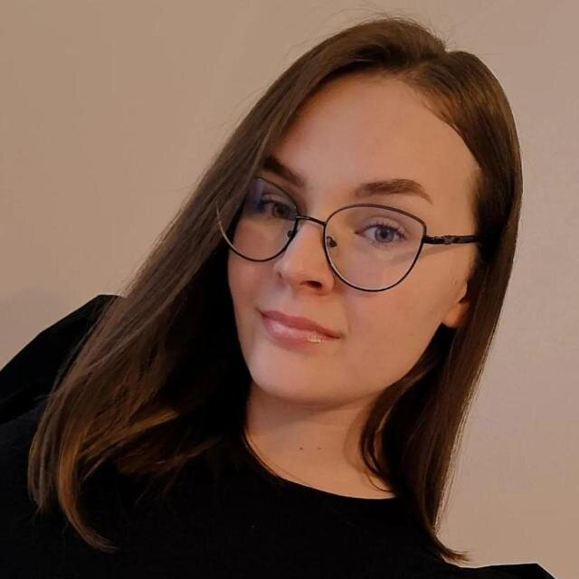



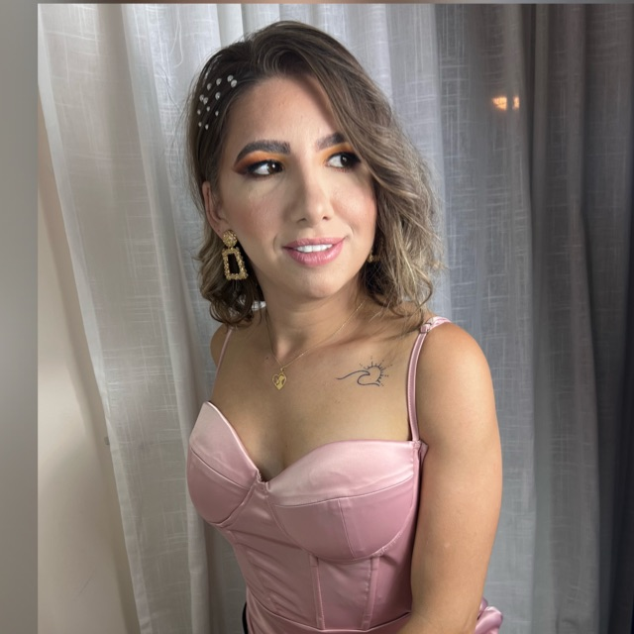
Jucătorii echipei
Andreea Străchinaru
Team Leader
Alexandru Uilăcan
Scrum Master
Vlad Vornicelu
Marius Barsan
Anca Albescu
Valentin Dumitras
Andreea-Bianca Gherman

Slide 3
1. Analiza produsului
Site-ul oferit pentru testare, respectiv “kapusta-qa-ro.p.goit.global/ Ca$hify” reprezintă un instrument de management al banilor. Permite introducerea tranzacțiilor de intrare și ieșire, având valuta Euro. Atât pentru sumele de intrare, cât și pentru cele de ieșire se solicită completarea unor câmpuri, având ca scop identificarea produsului (ex.:mâncare, facturi, salariu). De asemenea, se oferă și un raport al veniturlor și cheltuielor lunare.

Slide 4
2. Test analysis/what to test
În baza requirements stabilim testarea:
Requirements;
Aspectul aplicației – GUI Testing;
Pagina de Log In și Log out;
Adaugarea de sume în taburile INCOME și EXPENSES;
Ștergerea de sume;
Rapoarte.
Procesul de testare se va desfășura pe mai multe dispozitive: Desktop, tablet și telefon mobil.

Slide 5
3. Obiectivele testării
De a verifica daca programul respectă requirementurile specificate;
Identificarea de erori și greșeli;
Livrarea unui produs de calitate;
Crearea încrederii în produs.

Slide 6
4.Test design /how to test
Cardurile necesare testării sunt împărțite membrilor echipei pentru scrierea test case-urilor respectiv a bug reports dacă abateri ale rezultatul actual de la rezultatul așteptat sunt identificate, astfel testul fiind notat ca “failed”
Nu se face o prioritizare a test case-urilor, întrucât numărul de colegi este îndeajuns pentru a termina la timp testarea.
Timpul de testare este de o săptămână. Echipa se va reuni zilnic în cadrul unui Daily Meeting pentru a discuta problemele apărute.

Slide 7
4.1 Exit Criteria
Timpul de testare a expirat;
Toate test case-urile au fost executate;
Rezultatele testării sunt disponibile.
Începem în: 4 octombrie ; Terminăm în: 10 octombrie.
1) Analizăm cerințele – 1 zile;
2) Creăm test planul și checklist-ul – 1 zile;
3) Testare – 4 zile;
4) Creare Raport de testare – 1 zile.
4.2 Planificarea testării

Slide 8
Prezentați una dintre cele mai critice erori conform echipei
Încă de la înregistrare, constatăm că ne putem înregistra cu orice mail valid și parolă. Nu exista un mail de confirmare a înregistrării, deci ne putem înregistra cu mail-ul altei persoane.
Ocazional, aleator, site-ul crapă.
La apăsarea F5 pagina crapă.

Slide 9
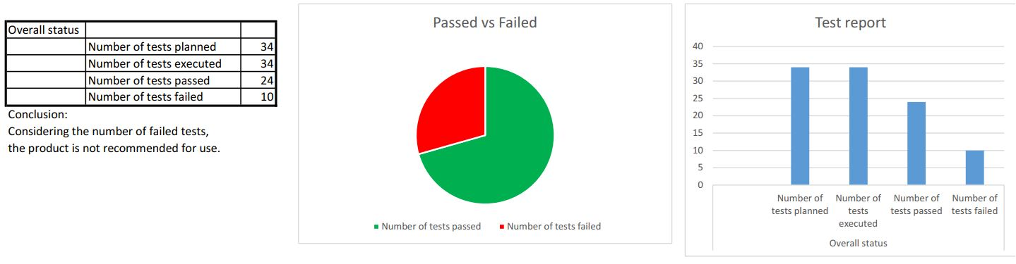

Slide 10
Sugestii de îmbunătățire a programului
Înregistrarea în platformă ar trebui să se facă după trimiterea unui mail de confirmare.
Datele calendaristice care au tranzacții înregistrate ar trebui boldate sau colorate, pentru a identifica mai ușor acele zile.
După fiecare operație input/output, programul sare la data curentă; ar trebui să rămână la data cu care a fost adaugată operațiunea.
La rapoarte, deplasarea se poate face doar cu sageată stânga/dreapta, ar trebui să se poate selecta efectiv luna.

Slide 11
Tehnologiile utilizate
Acceptance testing
Static testing
Security
Performance
* Load testing
Functional testing
Accesibility
Main functions
Usability
Non-functional
Efficiency
Portability
Load and performance

Slide 12
Vă mulțumim pentru atenție!
Дякую за увагу!

